Slide 1

Организация деятельности специалистов психолого-педагогического сопровождения по профилактике аутодеструктивного поведения среди обучающихся
Брагина Т.В.
Педагог-психолог отдела профилактики безнадзорности, правонарушений
и суицидального поведения обучающихся
ГБУ «Центр диагностики и консультирования» Краснодарского края

Slide 2




Проблема аутодеструктивного поведения среди подростков
Аутодеструктивное поведение подростков часто результат негативных социальных влияний. Проблемы в семье, давление сверстников и стандарты социальных сетей ведут к внутренним конфликтам и саморазрушению.
Социальные факторы
Отсутствие эмоциональной поддержки в нестабильной среде приводит к попыткам снять напряжение. Подростки могут прибегать к самоповреждениям или злоупотреблению веществами как крику о помощи.
Эмоциональная поддержка
Необходимость вмешательства
Для решения проблемы требуется комплексный подход. Необходимо взаимодействие педагогов, родителей и специалистов для создания поддерживающей среды, что может снизить уровень аутодеструктивного поведения.

Slide 3



Классификация видов аутодеструктивного поведения
Самоповреждение
Злоупотребление веществами
Рискованные действия
Физические действия, направленные на причинение себе вреда, такие как порезы и ожоги, используются подростками для совладания с эмоциональной болью. Последствия включают риск травм и психоэмоциональные переживания.
Употребление психоактивных веществ, таких как алкоголь и наркотики, приводит к зависимости, социальной изоляции и трудностям в учебе, когда подростки стремятся избежать стресса или наладить связи.
Преступные действия и самоизоляция могут проявляться как борьба с внутренними конфликтами, что приводит к негативным последствиям, включая проблемы с законом и серьезные социальные затруднения.

Slide 4

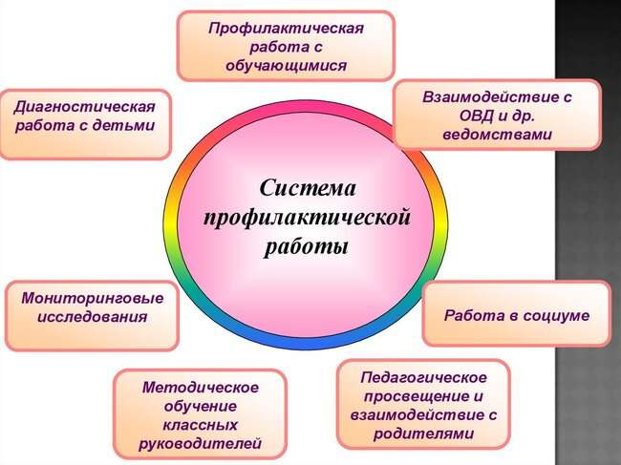



Методы профилактики аутодеструктивного поведения
Эмоциональный интеллект
Создание безопасной атмосферы
Арт-терапия

Slide 5

Организация профилактики аутодеструктивного поведения
№ | Направление профилактики | Содержание профилактических мероприятий
1 | Улучшение социальной среды для подростков | Улучшение социальной среды, в которой происходит взросление современного подростка: предотвращение сексуализации девушек в рекламе и СМИ, уменьшение давления со стороны системы образования, более справедливые условия найма на работу и т.п.
2 | Психологическая помощь подростку в решении межличностных проблем | Поддержка со стороны родителей и сверстников помогает подростку справиться с чувствами фрустрации, гнева, напряжения, пустоты. При нарушениях в отношениях с родителями и сверстниками, а также в случае семейного конфликта или развода необходима профессиональная психологическая помощь.
3 | Избавление от фрустрации и улучшение качества эмоциональной регуляции | Проведение семинаров и тренингов с целью обучения подростков приемам адаптивной саморегуляции и выражения гнева. Семинары и тренинги могут проводиться как в качестве превентивных общеобразовательных мероприятий, так и в рамках терапии.
4 | Повышение целостности и чувства собственной значимости у подростка | Участие подростков в важных мероприятиях, волонтерских организациях, создания групп поддержки и т.п.

Slide 6

Уровни, методы и направления профилактики
Первичная профилактика направлена на распространение знаний и обучение навыкам, касающимся общих вопросов охраны здоровья.
Вторичная профилактика направлена на раннее выявление деструкции.
Третичная профилактика является, по сути, коррекцией, она направлена на снижение тяжести последствий аутодеструктивного поведения

Slide 7
Уровни, методы и направления профилактики
Вторичная профилактика направлена на раннее выявление деструкции.
Организация индивидуальной профилактической работы с обучающимися, оказавшимся в зоне потенциального риска (вторичная профилактика)
Проводится:
1. С обучающимися «группы риска» с целью предупреждения возникновения суицидальных попыток и суицидов.
Алгоритм действий специалистов ОО на этапе вторичной профилактики:
Составляется список обучающихся «группы риска», выявленный по результатам плановых диагностик, сбору информации, наблюдениям.
На психолого-педагогическом консилиуме разрабатывается комплексный план индивидуального психолого-педагогического сопровождения обучающихся, имеющих факторы риска аутодеструктивного (суицидального) поведения.
В случае выявления у несовершеннолетнего по результатам проведения индивидуальной диагностики выраженного уровня тревоги (депрессии), в обязательном порядке незамедлительно информировать (письменно) родителей (законных представителей) и рекомендовать обратиться к специалисту для оказания специализированной медицинской помощи обучающемуся. В ходе беседы с родителями (законными представителями) заполняется акт беседы.
Отказ родителей (законных представителей) обучающихся «группы риска» от индивидуального психолого-педагогического сопровождения оформляется в письменном виде.

Slide 8
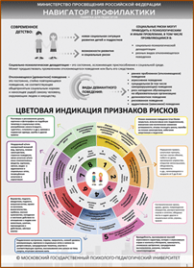
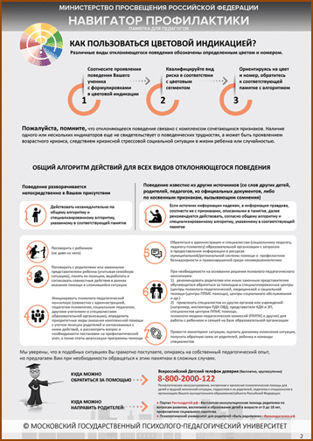
Навигатор профилактики (версия 2022)
Цветовая индикация признаков рисков
Общий алгоритм действий для всех видов отклоняющегося поведения

Slide 9
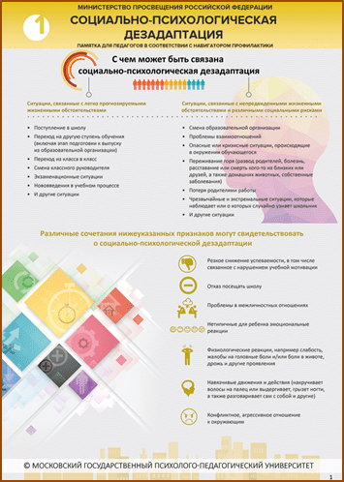
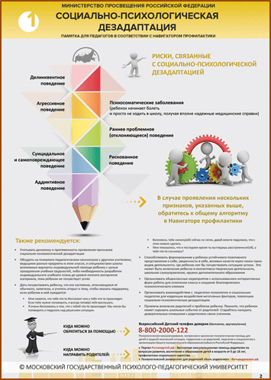
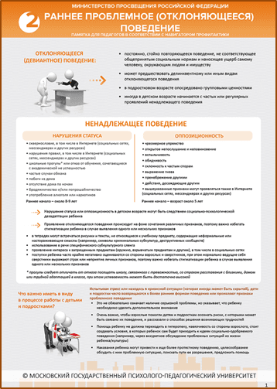
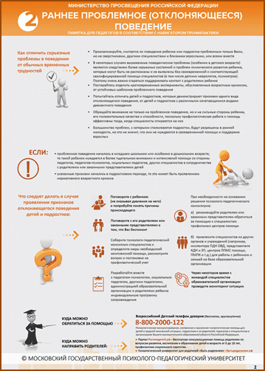
Навигатор профилактики (версия 2022)
Цветовая индикация признаков рисков
Общий алгоритм действий для всех видов отклоняющегося поведения
Социально-психологическая дезадаптация
Раннее проблемное (отклоняющееся)
поведение

Slide 10
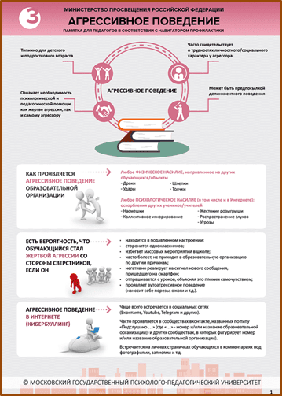
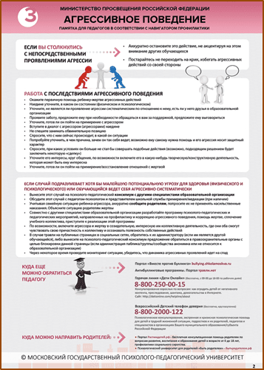
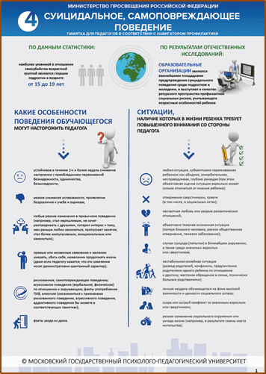
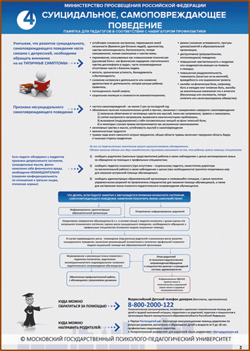
Навигатор профилактики (версия 2022)
Цветовая индикация признаков рисков
Общий алгоритм действий для всех видов отклоняющегося поведения
Агрессивное поведение
Суицидальное, самоповреждающее поведение

Slide 11
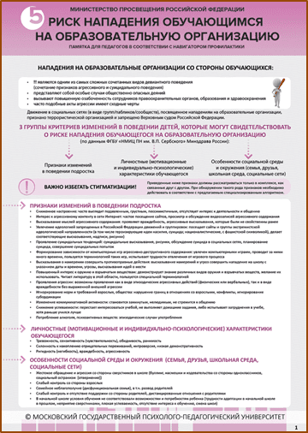
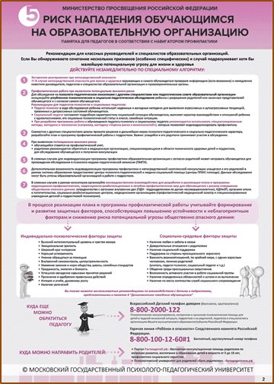
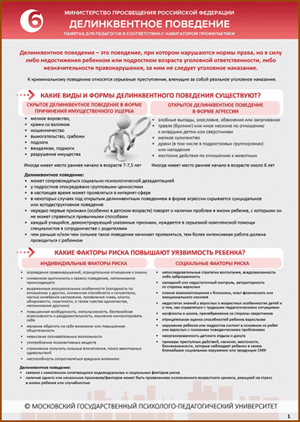
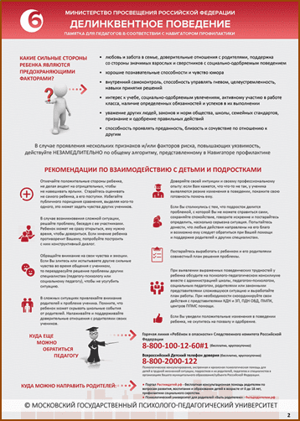
Навигатор профилактики (версия 2022)
Цветовая индикация признаков рисков
Общий алгоритм действий для всех видов отклоняющегося поведения
Риск нападения обучающимся на ОО
Делинквентное поведение

Slide 12
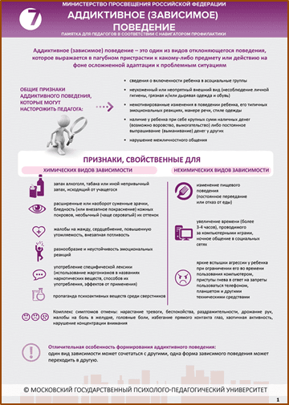
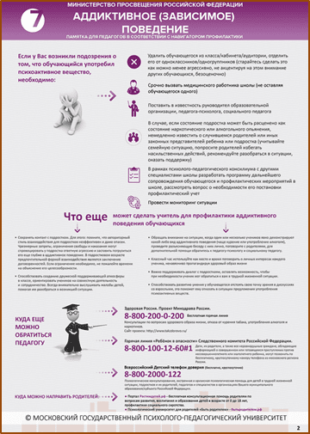
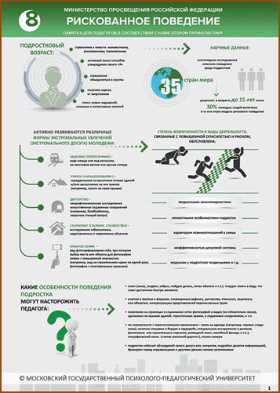
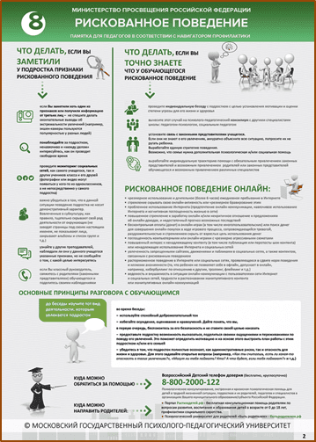
Навигатор профилактики (версия 2022)
Цветовая индикация признаков рисков
Общий алгоритм действий для всех видов отклоняющегося поведения
Аддиктивное (зависимое) поведение
Рискованное поведение

Slide 13

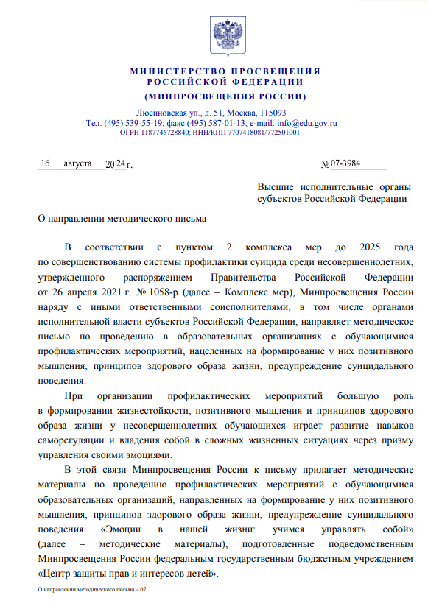

Методические рекомендации
«Позитивное мышление, эмоции, жизнестойкость:
учимся управлять собой»
Письмо Министерства просвещения Российской федерации «О направлении методического письма» (№ 07-3984 от 16.08.2024 г.)
Методические материалы по проведению профилактических мероприятий с обучающимися образовательных организаций, направленных на формирование у них позитивного мышления, принципов здорового образа жизни, предупреждение суицидального поведения
Развитие эмоциональных навыков обучающихся
Примеры упражнений:
на развитие способности осознавать свои эмоции, управлять ими
для выстраивания межличностных коммуникаций
Методические ресурсы
Сценарии педагогических советов, родительских собраний

Slide 14
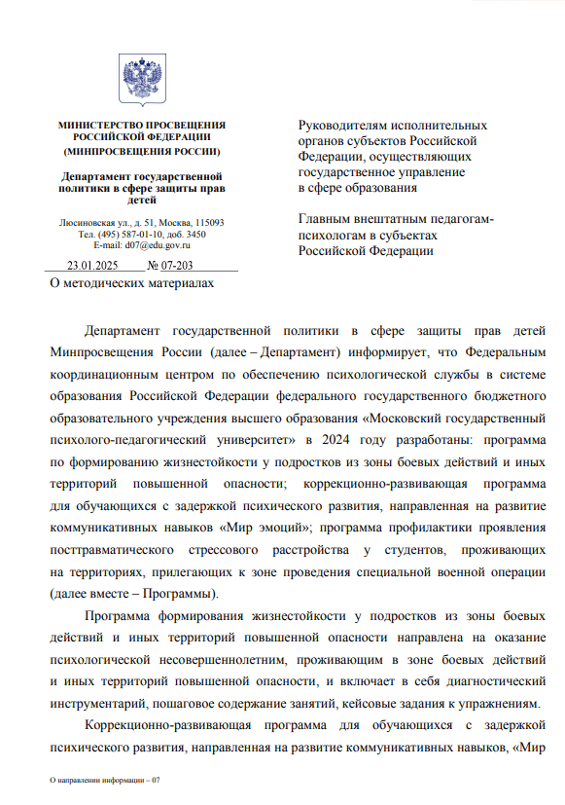



ПРОФИЛАКТИЧЕСКИЕ ПРОГРАММЫ
Письмо Департамента государственной политики в сфере защиты прав детей Минпросвещения России «О методических материалах»
(№ 07-203 от 23.01.2025 г.)
Коррекционно-развивающая программа для обучающихся с задержкой психического развития, направленная на развитие коммуникативных навыков «Мир эмоций»
Программа формирования жизнестойкости у подростков из зоны боевых действий и иных территорий повышенной опасности
Программа профилактики проявления посттравматического стрессового расстройства у студентов, проживающих на территориях, прилегающих к зоне проведения специальной военной операции

Slide 15


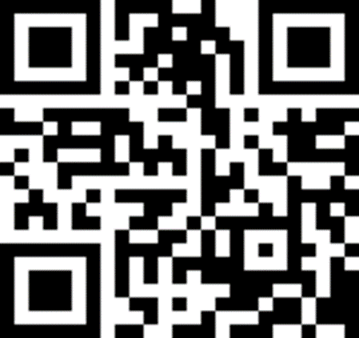
Телефоны «Горячих линий» по оказанию
психологической помощи
Чат-бот по оказанию психологической помощи https://vk.com/psy_myvmeste
Портал: Растимдетей.рф
Психологический университет: бытьродителем.рф
childhelpline.ru
Сайт «Детский телефон доверия» ФКЦ МГППУ для детей, подростков, родителей (законных представителей) и педагогических работников

Slide 16


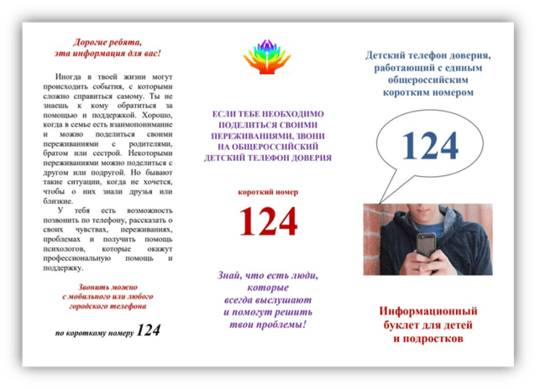

Телефоны «Горячих линий» по оказанию психологической помощи
Чат-бот по оказанию психологической помощи https://vk.com/psy_myvmeste
Портал: Растимдетей.рф
Психологический университет: бытьродителем.рф
childhelpline.ru
Сайт «Детский телефон доверия» ФКЦ МГППУ для детей, подростков, родителей (законных представителей) и педагогических работников

Slide 17


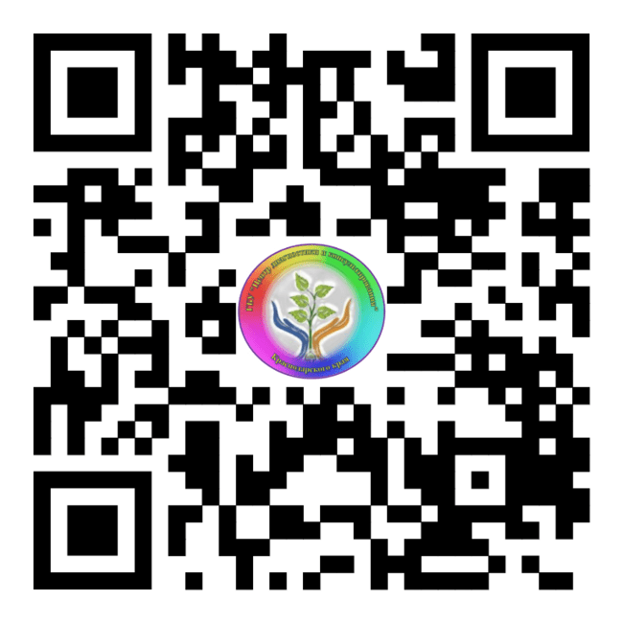

сайт учреждения: cdik-center.ru
адрес электронной почты: diagn.prof@bk.ru
контактный телефон: 8 (861) 992-66-73

Slide 18


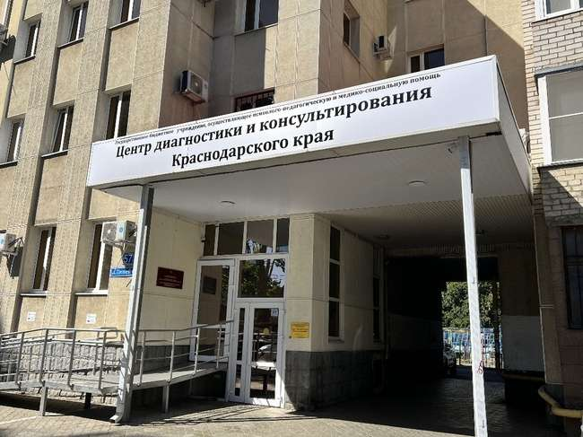
Государственное бюджетное учреждение,
осуществляющее психолого-педагогическую
и медико-социальную помощь
«Центр диагностики и консультирования»
Краснодарского края

